Slide 1
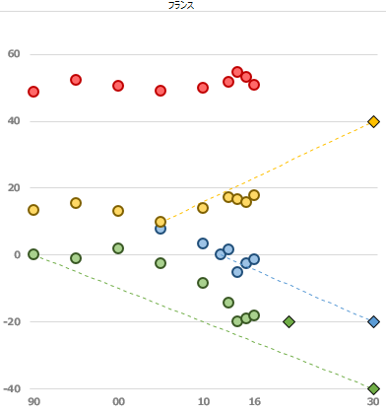
 |  |  |  |  | 足元 （2016） | 2020 | 2030
GHG削減目標 (1990年比) ※()内は05年比 |  |  |  |  | ▲18％ (▲16%) | ▲20% (▲22%) | ▲40％ (▲41%)
 | EU ETS(エネルギー多消費産業) （2005年比） |  |  |  | ▲23% | - | -
 | ESR(運輸・民生) （2005年比） |  |  |  | ▲12％ | ▲14％ | ▲37％
 | エネルギー起源CO2
 |  | 供給側 |  |  | 16％ | 23％ | 32%
 |  |  | 電力
 |  |  |  | 再エネ | 18％ | - | 40%
 |  |  |  | 原子力 | 74％ | 35年までに50%に低減 (※25年→35年に後ろ倒し)
 |  |  |  | 石炭 | 2％ | ※22年までに廃止
 |  |  |  | 天然ガス | 6％ | - | -
 |  | 需要側 |  | 最終エネ消費量 (2012年比) | ▲1% | - | ▲20%
非化石比率※1
100
～
～
91
40
再エネ比率※2
18
※GHG全体の68%
※最終エネルギー消費に
占める再エネ比率
※エネルギー起源
CO2の10%
-1
最終エネ消費量
削減率
GHG削減率
-20
-18
-20
-40
※1 電源構成における原子力および再生可能エネルギーの比率
※2 電源構成における再生可能エネルギー比率

